Slide 1
Кластерный анализ

Slide 2
Шкалы
Шкала измерений - это система, в которой свойству реального процесса, явления, объекта ставится в соответствие некоторый элемент знаковой системы.
Шкалы различаются набором допустимых операций над элементами этой системы.

Slide 3
Виды шкал измерений
1. шкала наименований (классификаций) – качественная шкала, не существуют нулевая отметка и единицы измерений. Подобные шкалы служат для классификации объектов, элементы таких шкал отображают только сходство и эквивалентность свойств объектов.
Пример - шкала соответствия цвета (синий, красный, зеленый). Соответствие может определяться по специальным атласам.
Другие примеры: шкалы групп крови человека, шкалы наименований вкуса и запаха и т.д.
2. шкала порядка (рангов) – это монотонно изменяющаяся шкала, позволяющая установить соотношения =, >,<, != для величин. Невозможно установить размерность и единицы измерения величин. Невозможно установить, во сколько раз одно значение величины больше или меньше другого.
Примеры: шкала Бофорта для силы ветра, шкала интенсивности землетрясений, шкала интенсивности запаха, шкала оценки уровня боли и т.д.

Slide 4
Виды шкал измерений (продолжение)
3. шкала интервалов (разностей) – это шкала, состоящая из одинаковых интервалов, имеющая единицы измерений и произвольно выбранную нулевую отметку. На этой шкале определены операции сложения и вычитания интервалов, но операции сложения и вычитания самих значений бессмысленны.
Пример - температурные шкалы Цельсия, Фаренгейта, шкала времени. Примерами действий на шкале интервалов может быть сложение двух промежутков времени. Также, можно определить, во сколько раз один временной интервал больше другого. Но сами конкретные значения времени складывать или делить не имеет смысла.
4. шкала отношений – это шкала, на которой определен однозначный естественный критерий нулевого значения, единица измерения. На данной шкале также определено понятие интервала и все арифметические действия. Примерами шкалы отношений являются шкала массы, длины, плотности веществ, яркости, уровня звука и т.д.

Slide 5
Метрики расстояний
Если объекты находятся в пространстве большем, чем единичной размерности, нужно выбрать способ, при помощи которого будет вычисляться расстояние между ними. Такой способ называется метрикой.
Метрики расстояний показывают степень похожести объектов. Если метрика расстояния между двумя объектами равна 0, то объекты совпадают.

Slide 6




Метрики расстояний
Евклидово расстояние –
зависит от величины признаков
Квадрат евклидова расстояния
используется, если необходимо придать
больший вес наиболее удаленным объектам.
Манхэттенское расстояние
(расстояние городских кварталов)
Расстояние Чебышева
нужно явно “разделить” объекты, равные
(или почти равные) по всем признакам, кроме одного
Степенное расстояние
когда необходимо управлять влиянием
конкретных признаков объектов на расстояние

Slide 7
Метрики расстояний (продолжение)
Если требуется анализировать категориальные данные, то можно применить такую метрику, как процент несогласия:
где i - количество признаков, которыми описываются объекты.

Slide 8
Кластерный анализ
Способность к абстракциям
Кластерный анализ является одним из мощных инструментов интеллектуального анализа данных и используется там, где нужно разделить объекты на группы, не задавая предварительно отличительные признаки групп.

Slide 9
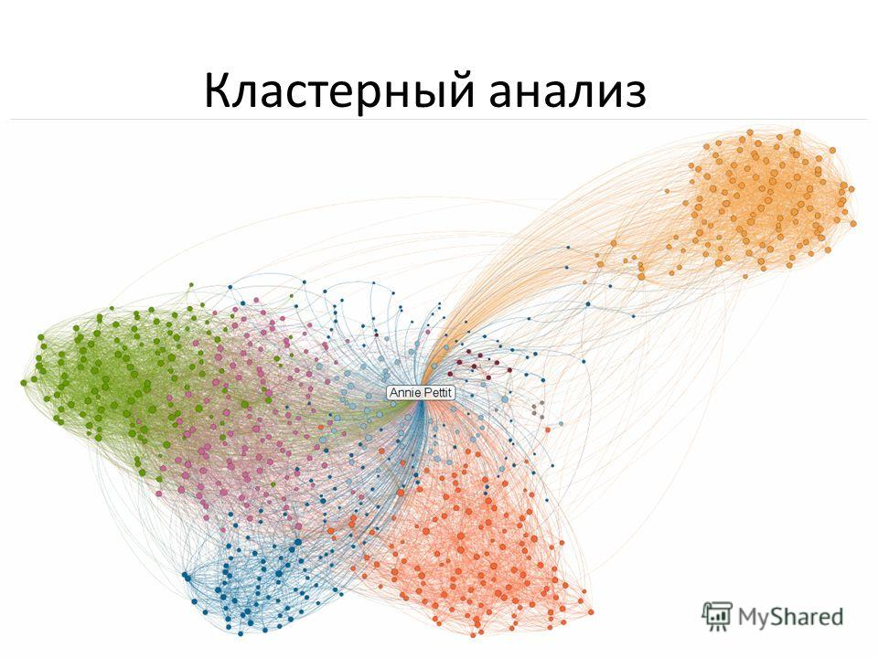

Slide 10
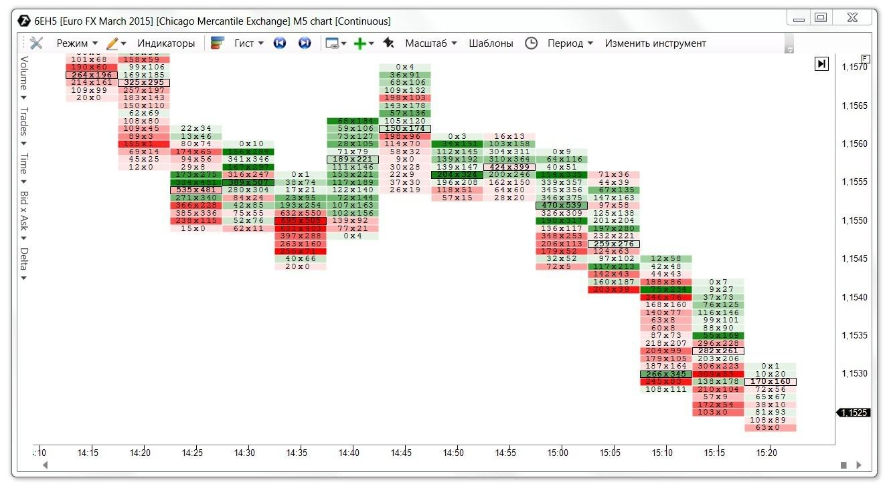

Slide 11
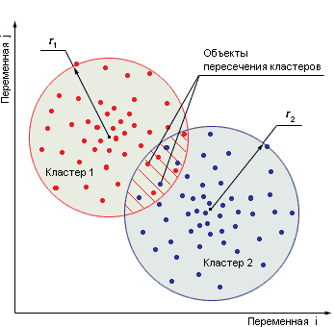

Slide 12
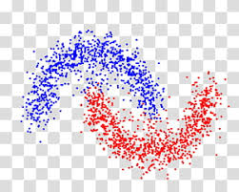

Slide 13
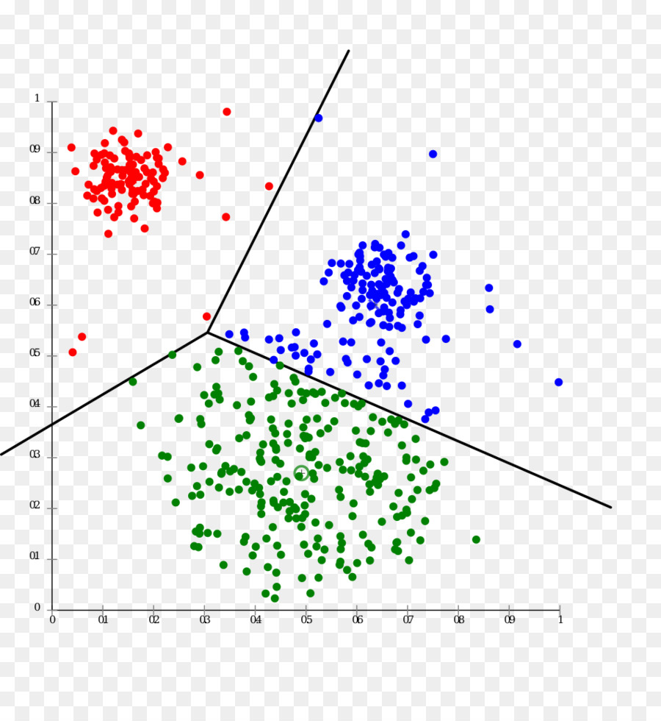

Slide 14
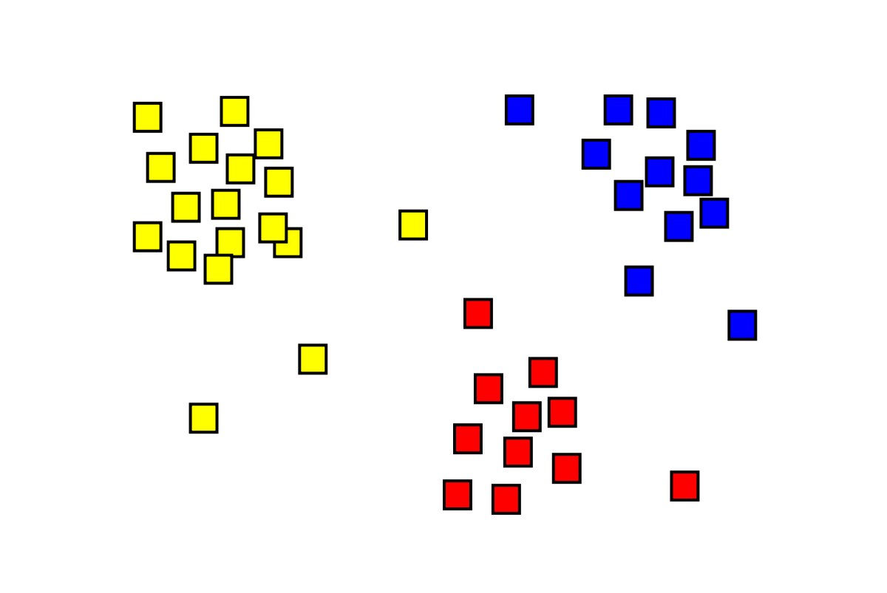

Slide 15
Общая характеристика задачи кластерного анализа
Кластерный анализ – совокупность методов, подходов и процедур, применяемых для решения проблемы формирования однородных классов в произвольной проблемной области.
Необходимо, чтобы при разбиении на классы, сходство объектов в классе было больше, чем с объектами в других классах.
Методы анализа данных (в отличие от методов статистики) не требуют априорной информации о вероятностной природе исходной информации, руководствуются только эвристическими соображениями о характере и особенностях объектов.

Slide 16
Общая характеристика задачи кластерного анализа
Задача кластерного анализа не равна задаче классификации!
При решении задачи кластерного анализа заранее нельзя выделить точные характеристики классов, а иногда изначально неизвестно и количество классов.
Характеристики классов, а в случае некоторых методов и их количество, заранее можно только предполагать, исходя из знания предметной области, и проверить предположения по завершении процесса кластеризации.

Slide 17
Преимущества кластерного анализа:
нет необходимости заранее определять характеристики (а иногда и количество) выделяемых классов;
в ходе кластерного анализа могут обнаружиться кластеры с “особенными объектами”, которые не были выявлены экспертами предметной области при предварительном анализе информации;
инструментарий кластерного анализа достаточно разнообразен и может быть использован исследователями разного уровня подготовки.

Slide 18
Общая характеристика задачи кластерного анализа
кластерный анализ заключается в выявлении взаимосвязей между объектами выборки, определении, какие из них находятся ближе друг к другу, чем к другим объектам. При этом не требуется предварительно никак помечать данные. В таком случае говорят об обучении без учителя.
Обучение без учителя - способ машинного обучения, характеризующийся тем, что обучающаяся система не получает никакие метаданные или размеченные данные (т.е. не получает никаких подсказок от исследователя), а обучается выполнять поставленную задачу, имея массив описанных объектов и правила выявления закономерностей и зависимостей между ними.

Slide 19
Общая характеристика задачи кластерного анализа
Кластерный анализ – нахождение разбиения исходного множества объектов на подмножество сходных между собой объектов. Подмножество –кластер, класс, таксон. Сходство объектов в кластере больше, чем с объектами в других кластерах.

Slide 20
Применение кластерного анализа
Области применения - медицина, биология, маркетинг, экономика, исследования в различных областях, распознавание образов, анализ изображений и т.д.
Примеры:
Анализ аномалий в данных.
Анализ активности и других данных (пол, возраст, местоположение) пользователей для объединения их в группы и предъявления группам таргетированных рекомендаций. Это могут быть товары в онлайн магазинах, группы по интересам, предстоящие события или возможные друзья в социальных сетях и.т.д.
3. Определение групп лиц для кредитного скоринга.
4. Выявление критических ситуаций на производстве, которые требуют вмешательства человека. Например, выявление ситуаций, когда какой-либо объект близок к состоянию выхода из эксплуатации, аварийному состоянию.
5. Выявление угроз безопасности компьютерных сетей.
6. И т.д.

Slide 21
Требования к кластерам
Кластер – однородная группа, объекты внутри которой ближе друг к другу, чем к объектам в других кластерах.
Требования к кластерам:
кластеры должны быть однородными;
не один из объектов не должен быть вне кластера;
кластеры взаимоисключают друг друга.

Slide 22
Основные этапы построения модели кластерного анализа
1. Определение задачи моделирования.
2. Определение признаков, описывающих объекты.
3. Формирование обучающей выборки.
4. Выбор метода кластерного анализа. Обучение модели на обучающей выборке.
5. Интерпретация полученной модели и выделенных кластеров.
6. Проверка модели.
7. Применение модели.

Slide 23
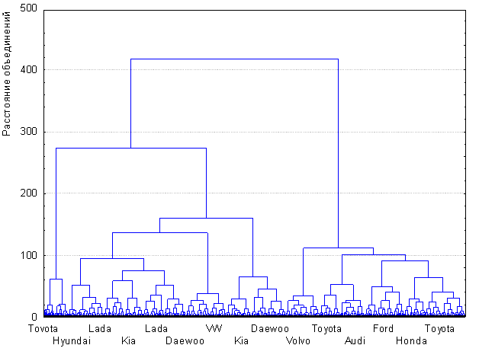
Классификация методов
Иерархические и плоские. Иерархические алгоритмы (также называемые алгоритмами таксономии) строят не одно разбиение выборки на непересекающиеся кластеры, а систему вложенных разбиений. Т.о. на выходе мы получаем дерево кластеров, корнем которого является вся выборка, а листьями — наиболее мелкие кластера.
Плоские алгоритмы строят одно разбиение объектов на кластеры.
Четкие и нечеткие. Четкие (или непересекающиеся) алгоритмы каждому объекту выборки ставят в соответствие номер кластера, т.е. каждый объект принадлежит только одному кластеру. Нечеткие (или пересекающиеся) алгоритмы каждому объекту ставят в соответствие набор вещественных значений, показывающих степень отношения объекта к кластерам. Т.е. каждый объект относится к каждому кластеру с некоторой вероятностью.

Slide 24
Другие классификации
Вероятностный подход. Предполагается, что каждый рассматриваемый объект относится к одному из k классов. Некоторые авторы (например, А. И. Орлов) считают, что данная группа вовсе не относится к кластеризации и противопоставляют её под названием «дискриминация», то есть выбор отнесения объектов к одной из известных групп (обучающих выборок).
K-средних
Подходы на основе систем искусственного интеллекта: весьма условная группа, так как методов очень много и методически они весьма различны.
Нейронная сеть Кохонена
Генетический алгоритм
С-means
Логический подход. Построение дендрограммы осуществляется с помощью дерева решений.
Теоретико-графовый подход.
Иерархический подход. Предполагается наличие вложенных групп (кластеров различного порядка). Алгоритмы в свою очередь подразделяются на агломеративные (объединительные) и дивизивные (разделяющие). По количеству признаков иногда выделяют монотетические и политетические методы классификации.
Другие методы.

Slide 25
Иерархические методы кластерного анализа
агломеративные (изначально каждый кластер включает только один объект, а затем кластеры объединяются, их количество уменьшается)
дивизионные (изначально существует только один кластер, включающий в себя все объекты, на каждом новом шаге каждый существующий кластер делится на меньшие).

Slide 26
Правила определения расстояния между кластерами для иерархической кластеризации
Метод ближайших соседей (одиночная связь) заключается в нахождении расстояния между кластерами как расстояния между двумя ближайшими объектами кластеров. Наиболее близкие объекты в двух кластерах называются ближайшими соседями. Метод позволяет выявить, какие кластеры стоит объединять (кластеры, разделенные наименьшим расстоянием), а результирующий кластер может быть сколь угодно сложной формы.
Метод наиболее удаленных соседей (полная связь) предполагает вычисление дистанции между кластерами как расстояние между двумя самыми удаленными друг от друга объектами этих кластеров. Далее производится объединение кластеров, расстояние между которыми наименьшее. Результирующие кластеры обычно достаточно компактны и содержат наиболее похожие элементы.

Slide 27
Правила определения расстояния между кластерами для иерархической кластеризации
Алгоритм Уорда (Варда) включает несколько этапов. На первом этапе вычисляется среднее значение по отдельным свойствам объектов кластера. Далее вычисляются расстояния как квадрат евклидова расстояния от каждого объекта кластера до вычисленного среднего значения, которые затем суммируются. Объединяются кластеры таким образом, чтобы минимизировать увеличение прироста суммы расстояния от объектов до центра кластера.
Невзвешенное попарное среднее. Как следует из названия, расстояние между кластерами вычисляется как среднее значение расстояний между всеми парами объектов этих кластеров.

Slide 28
Правила определения расстояния между кластерами для иерархической кластеризации
Взвешенное попарное среднее. В отличие от предыдущего, при вычислении расстояния используются весовые коэффициенты, равные размерам кластеров. В таком случае удается учесть число объектов в кластерах , если один из кластеров значительно больше другого.
Центроидная кластеризация. Для двух кластеров рассчитывается среднее значение объектов по всем переменным. Расстоянием между кластерами считают расстояние между этими усредненными объектами.
Взвешенная центроидная кластеризация. Расстояние между кластерами вычисляется также, как в предыдущем методе, но используются веса, пропорциональные размерам кластеров. Этот метод используют, когда необходимо учесть разницу в размерах кластеров.

Slide 29
Процесс выполнения агломеративного иерархического кластерного анализа.
Выбрать меру расстояния между объектами.
Каждый объект присвоить отдельному кластеру.
Выбрать метод вычисления расстояния между кластерами.
Определить пары кластеров, которые сливаются в один.
Повторить пункты 3-4 либо до объединения всех кластеров в один, либо до необходимого количества кластеров.

Slide 30
Выбор количества кластеров
Заранее известно требуемое количество кластеров.
Можно анализировать изменение расстояний между кластерами, фиксируя его резкое изменение. Этот скачок будет означать, что начинают объединяться кластеры, находящиеся далеко друг от друга и результирующий кластер может быть недостаточно сильно связанным. Для этого анализа используют специальный коэффициент, равный расстоянию между кластерами, вычисленному соответственно выбранной мере. Поэтому необходимо фиксировать изменение данного коэффициента на каждом этапе объединения кластеров.
Число кластеров, равное разности числа объектов и числа объединений, считается оптимальным.

Slide 31
Пример агломеративной иерархической кластеризации
Допустим, мы имеем набор данных А, состоящий из 14-ти примеров, у которых имеется по два признака X и Y.
№ примера | признак X | признак Y
1 | 27 | 19
2 | 11 | 46
3 | 25 | 15
4 | 36 | 27
5 | 35 | 25
6 | 10 | 43
7 | 11 | 44
8 | 36 | 24
9 | 26 | 14
10 | 26 | 14
11 | 9 | 45
12 | 33 | 23
13 | 27 | 16
14 | 10 | 47

Slide 32
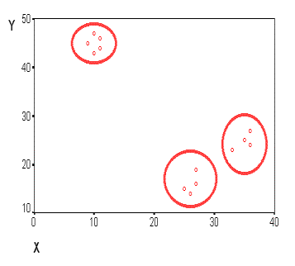
Пример агломеративной иерархической кластеризации
Пример интуитивного разбиения на кластеры

Slide 33
Пример агломеративной иерархической кластеризации
 | Cluster Combined |  | Coefficients (расстояние между кластерами)
 | Cluster 1 | Cluster 2
1 | 9 | 10 | ,000
2 | 2 | 14 | 1,461E-02
3 | 3 | 9 | 1,461E-02
4 | 5 | 8 | 1,461E-02
5 | 6 | 7 | 1,461E-02
6 | 3 | 13 | 3,490E-02
7 | 2 | 11 | 3,651E-02
8 | 4 | 5 | 4,144E-02
9 | 2 | 6 | 5,118E-02
10 | 4 | 12 | ,105
11 | 1 | 3 | ,120
12 | 1 | 4 | 1,217
13 | 1 | 2 | 7,516

Slide 34
Визуализация структуры кластеров, получаемых иерархическими методами
Визуализация кластерной структуры производится при помощи дендрограммы - графика древовидной структуры, показывающего объединения кластеров и шаги, на которых эти объединения происходят.

Slide 35
Кластеризация методом k-средних
Постановка задачи алгоритма
Пусть имеется множество объектов A={a₁,a₂,...,a_{n}} и множество признаков, их описывающих - P={p₁,p₂,...,p_{q}}.
Задача алгоритма:каждому объекту выборки поставить в соответствие один и только один кластер из множества непересекающихся кластеров S={s₁,s₂,...,s_{k}} . Объект считается принадлежащим тому кластеру, к центру которого объект находится ближе.
Алгоритм имеет итеративный характер и цель минимизировать сумму квадратов расстояний от каждой точки кластера до центра масс кластера в соответствии с заранее выбранной мерой расстояния

Slide 36
Кластеризация методом k-средних
Алгоритм не гарантирует достижение глобального минимума целевой функции, достигается один из локальных минимумов.
Значение целевой функции зависит от случайного выбора начальных точек центров кластеров, которые уточняются на каждом шаге алгоритма, но способ выбора оптимальных начальных значений не известен.
Еще одним недостатком алгоритма k-средних является необходимость заранее знать количество кластеров. Для этого нужно провести предварительный анализ данных.

Slide 37
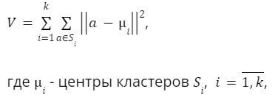
Кластеризация методом k-средних
Целевая функция, которую необходимо минимизировать:

Slide 38
Кластеризация методом k-средних
Процедура алгоритма:
1. случайным образом выбрать начальные точки центров кластеров;
2. для каждого объекта определить ближайший центр согласно выбранной метрике расстояния. Если объект равноудален от двух и более центров, выбирается один из них;
3. выполнить перерасчет центра кластера как центра масс кластера;
4. повторить пункты 2-3 пока алгоритм не сойдется, т.е. на какой-либо итерации не будет происходить перераспределение объектов.
Вычисленные таким образом центры кластеров могут использоваться для аппроксимации объектов кластера.

Slide 39
Алгоритм C-means, c-средних, fcm
В отличие от четких алгоритмов кластеризации, рассмотренных выше, нечеткие предполагают что объект выборки принадлежит не к одному кластеру, а с разной степенью принадлежности (от 0 до 1) ко всем выделенным кластерам.
Сумма степеней принадлежности объекта к кластерам должна быть равна 1.

Slide 40
Метод c-means

Slide 41
Метод c-means
Множество объектов
Множество признаков
Каждому ставится в соответствии вектор
- количественное значение признака
все должны быть в шкале отношений или интервалов

Slide 42
Уточненная постановка задачи нечеткой кластеризации
A_{k}- нечеткие кластеры, их количество задается до начала работы алгоритма. A=А.
Функция принадлежности

Slide 43
Уточненная постановка задачи нечеткой кластеризации
Для каждого нечеткого кластера вводятся типичные представители или центры кластеров (высчитываются для каждого кластера по каждому признаку):
Каждый из центров кластеров - вектор

Slide 44
Уточненная постановка задачи нечеткой кластеризации
m- экспоненциальный вес (m>1) –гиперпараметр, определяющий степень “нечеткости” кластеров. Чем m больше, тем более “нечеткими” будут кластеры.
Чем ближе m к 1, тем ближе результаты работы алгоритма к результатам, возвращаемым алгоритмом k-средних - объекты расположенные вблизи центра кластера имеют гораздо большее значение функции принадлежности, чем остальные.
Чем больше объектов в множестве А, тем меньше выбирают m.

Slide 45
Задача нечеткой кластеризации
Целевая функция – сумма квадратов взвешенных отклонений координат объектов кластеризации от центров искомых нечетких кластеров:
Число кластеров >2, пустые кластеры исключены.
Многоэкстремальное нелинейное программирование.

Slide 46
Алгоритм с-means
Задать число кластеров, макс. количество итераций алгоритма, параметр сходимости (ε), экспоненциальный вес (как правило m=2). Задать начальное случайное разбиение.
2. Рассчитать центры кластеров и целевую функцию.
3. Сформировать новое разбиение.
4. Рассчитать центры кластеров, целевую функцию.
5. Проверить условия остановки алгоритма.
6. Повторить шаги 3-5.

Slide 47

Алгоритм с-means
Параметр сходимости алгоритма используется следующим образом:
Выбирается значение .
На каждой итерации алгоритма вычисляется абсолютная разность между целевой функцией на текущей итерации и на предыдущей итерации:
Если абсолютная разность больше параметра сходимости , то алгоритм продолжает выполняться, в противном случае выполнение алгоритма останавливается.

Slide 48
Нейронные сети кластеризации данных
Задача поиска скрытых закономерностей данных -оптимизационная задача – задача кластеризации - перевод объектов из пространства одной размерности в пространство другой размерности – нейронные сети для решения оптимизационных задач.
Примерами таких архитектур могут быть:
1. самоорганизующиеся сети;
2. многослойный персептрон;
3. сигма-пи сети.
Обучаться нейронные сети могут как с учителем, так и без.

Slide 49
Кластеризация при помощи сети Кохонена
Обучение без учителя.
2. Образцы, относящиеся к одной и той же группе должны быть подобны друг другу в некотором смысле.
3. Группы, подобные друг другу, в свою очередь, должны размещаться близко друг к другу.

Slide 50
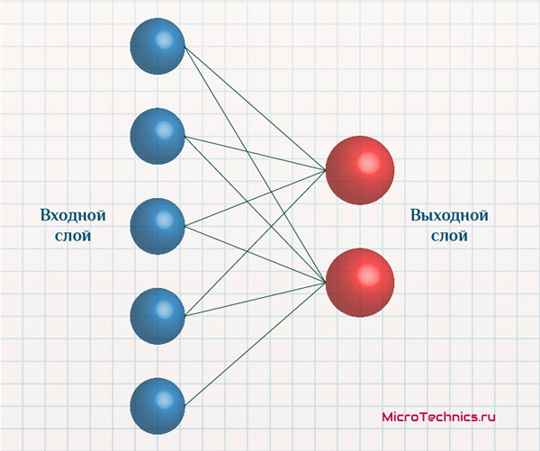
Кластеризация при помощи сети Кохонена
Структура сети

Slide 51
Кластеризация при помощи сети Кохонена
Структура сети:
1. Число входных нейронов равно количеству признаков объектов.
2. Количество выходных нейронов равно числу кластеров.
Принцип: «победитель получает все» - наибольший выходной сигнал трансформируется в единичный, а остальные выходы обнуляются.
Т.о., подавая признаки некоторого объекта на вход, на выходе получаем ряд нулевых значений, и лишь у одного нейрона значение будет равно единице. Это и сигнализирует о том, что объект отнесен к данному кластеру.
Удобно считать объекты, подаваемые на вход сети, векторами с координатами, равными значениям признаков:
x={x₁,x₂,x₃...x_{n}}
Выходные элементы также можно представить в виде векторов, координаты которых равны весам связей, приходящих к ним от нейронов входного слоя:
yk={w_{1k},w_{2k},w_{3k},...,w_{nk}}
Здесь x - объект на входе, y_{k}​ - k-ый выходной нейрон, w_{1k}- весовой коэффициент связи между 1-м входным и k-ым выходным нейронами, аналогично и для остальных весов.

Slide 52


Кластеризация при помощи сети Кохонена
Обучение заключается в настройке весовых значений связей.
Этап 1.
Инициализируем весовые коэффициенты случайными значениями.
Входные признаки обычно нормализуются так, чтобы их значения находились либо в диапазоне от -1 до 1, либо от 0 до 1.
В зависимости от этого вводятся ограничения на начальные веса связей:
Нормализация выборки в пределах [-1; 1] – начальные значения весов должны удовлетворять соотношению
n – это число признаков, оно же – число нейронов входного слоя.
Нормализация выборки в пределах [0; 1] – и для этого случая:

Slide 53
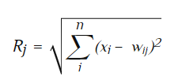
Кластеризация при помощи сети Кохонена
Этап 2.
На входы сети подаются значения из обучающей выборки, то есть признаки одного из исследуемых объектов. И для этих значений производится расчет евклидовых расстояний от входного вектора до центров каждого из кластеров в отдельности (пусть всего K кластеров - выходных нейронов):
В данном соотношении участвуют:
Rj - евклидово расстояние от текущего вектора на входе до j-го выходного нейрона.
n - число признаков, оно же - число входных нейронов.
xi - значение i-го признака текущего объекта на входе.
wij​ - вес связи между i-м входным нейроном и j-м выходным.

Slide 54


Кластеризация при помощи сети Кохонена
Этап 3.
Полученные на втором этапе расстояния R1,R2,R3...RK​ анализируются на предмет поиска минимального из них. Пусть минимальным оказался Rk​, тогда выходной нейрон k объявляется победителем и начинается корректировка весовых коэффициентов в соответствии с соотношением:
W_{ik old} - текущее значение весового коэффициента.
W_{ik new}​ - новое значение.
x_{i} - значение i-го признака текущего объекта на входе.
η(s) - скорость обучения, убывает с течением времени,
s - текущая итерация обучения.
Таким образом весовые коэффициенты нейрона-победителя будут изменяться все в меньшей степени по мере протекания процесса, например:
η0​ - некое начальное значение для первой итерации обучения, когда s=1.

Slide 55
Кластеризация при помощи сети Кохонена
Этап 4.
Этапы 2-3 повторяются пока не выполнится условие окончания обучения:
время, затраченное на обучение;
количество эпох обучения.

Slide 56
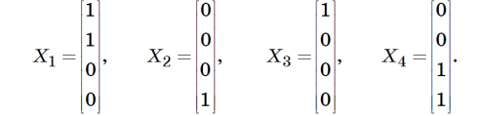
Кластеризация при помощи сети Кохонена. Пример
Пусть даны объекты:
Количество кластеров = 2.
При обучении изменяются веса только нейрона-победителя.

Slide 57
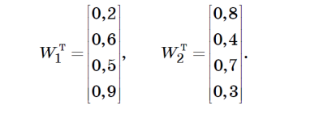
Кластеризация при помощи сети Кохонена. Пример
Пусть веса нейронов получили некоторые случайные начальные значения (ненормализованные):

Slide 58
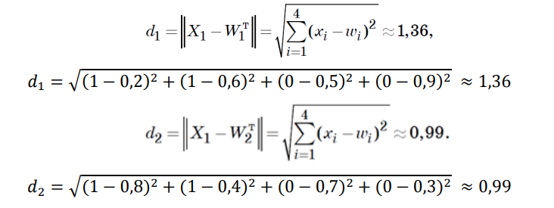
Кластеризация при помощи сети Кохонена. Пример
На первом шаге обучения подается входной вектор 𝑋1 и вычисляется расстояние от него до весовых векторов

Slide 59
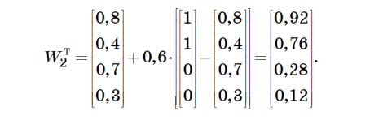
Кластеризация при помощи сети Кохонена. Пример
Таким образом, победившим оказывается второй нейрон, и его веса подстраиваются (η = 0,6):

Slide 60
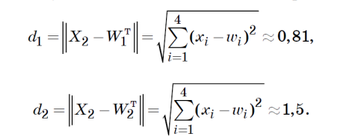
Кластеризация при помощи сети Кохонена. Пример
На втором шаге обучения подается входной вектор 𝑋2:

Slide 61
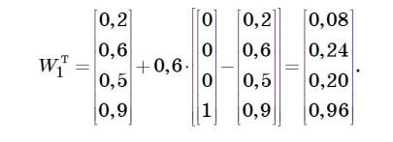
Кластеризация при помощи сети Кохонена. Пример
Победившим оказывается первый нейрон, и его веса подстраиваются:

Slide 62
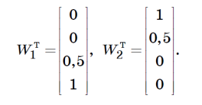
Кластеризация при помощи сети Кохонена. Пример
Аналогично подаются векторы 𝑋3 и 𝑋4, корректируются веса, и первая эпоха обучения заканчивается. На второй и последующих эпохах значение η постепенно уменьшается, происходит приближение весов к предельным значениям:
Таким образом, центр первого кластера (𝑊1) оказывается усреднением компонент векторов 𝑋2 и 𝑋4, а центр второго кластера (𝑊2) – усреднением компонент векторов 𝑋1 и 𝑋3.

